Slide 1


Slide 2
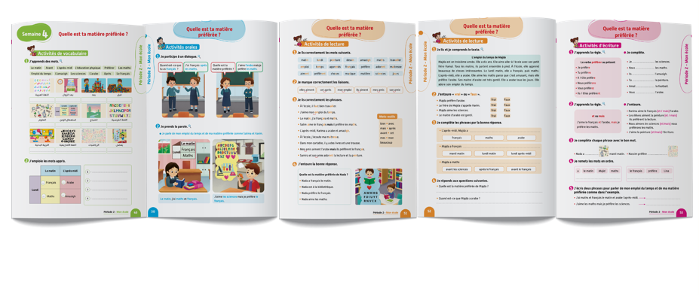
Contenu de la semaine
Réservé à l’enseignant (e)

Slide 3
Organisation de la semaine
Réservé à l’enseignant (e)
Séance 1
Séance 4
Présentation du vocabulaire
Exploitation du vocabulaire
Travail sur livret
Oral – Dialogue
Lecture – Phrases
Écriture – Mots
Séance 2
Séance 5
Oral – Acte de parole 1
Écriture – Point de langue 1
Lecture – Graphèmes et mots
Oral – Dialogue
Lecture - Lettre a - A
Ecriture - Lettre a - A
Oral – Prise de parole
Lecture – Compréhension de phrases
Écriture – Phrases
Séance 3
Séance 6
Oral - Acte de parole 2
Écriture – Point de langue 2
Lecture – Graphèmes et mots
Révision
Lecture offerte

Slide 4

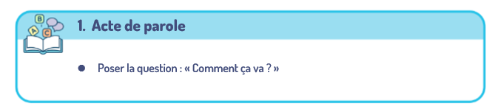

Plan de la séance 2
Réservé à l’enseignant (e)
1. Acte de parole
Poser la question : « Comment ça va ? »
Acte de parole 1 : « parler et poser des questions sur son emploi du temps ».
Utiliser le verbe « préférer » au présent.
Lecture des graphèmes ( er - et - ez - es ).

Slide 5




Bonjour les enfants ! La leçon de français commence maintenant. Soyez attentifs.

Slide 6


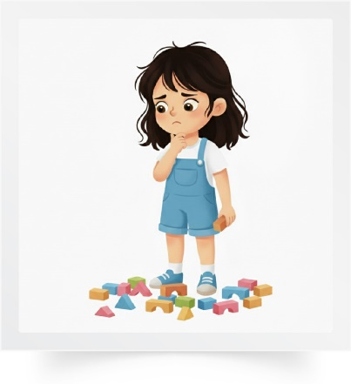
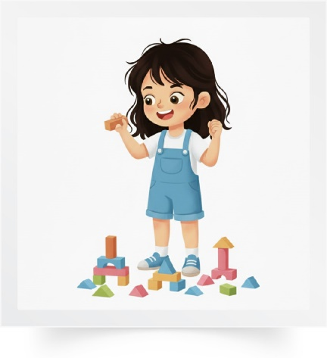
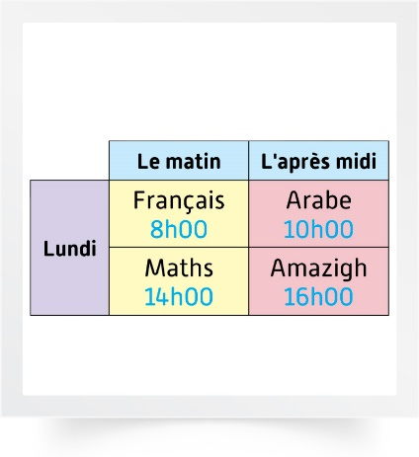
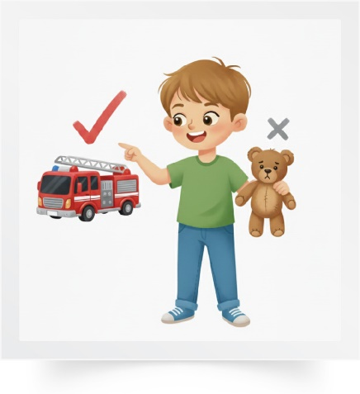
Répétons ensemble : Le matin – L’après-midi – Avant – Après – Emploi du temps – Préférer.
Le matin
L’après-midi
Avant
Après
Emploi du temps
Préférer

Slide 7
Qui veut passer au tableau pour nommer les images ?

Slide 8
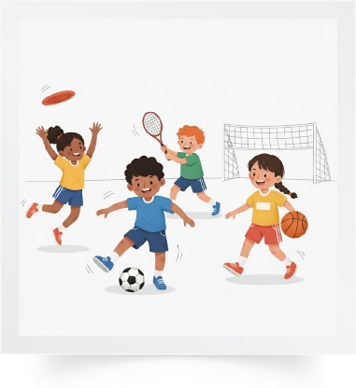




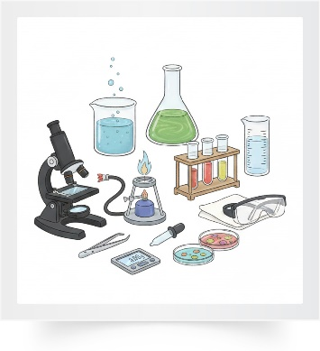
Répétons ensemble : L’éducation physique – Les maths - L’amazigh – L’arabe – Le français – Les sciences.
L’éducation physique
Les maths
L’amazigh
L’arabe
Le français
Les sciences

Slide 9
Qui veut passer au tableau pour nommer les images ?

Slide 10
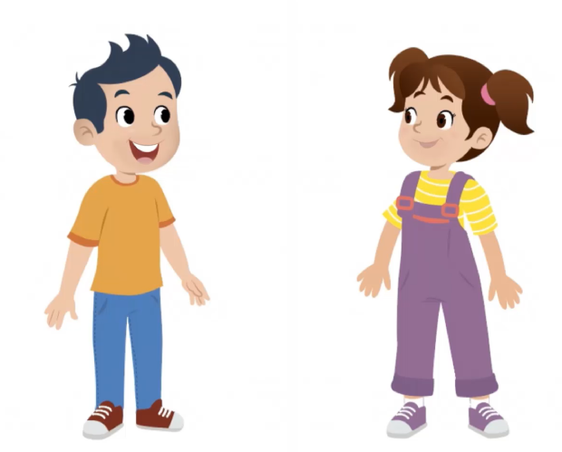
Aujourd’hui, nous allons apprendre à poser une question avec Majd et Nada.

Slide 11

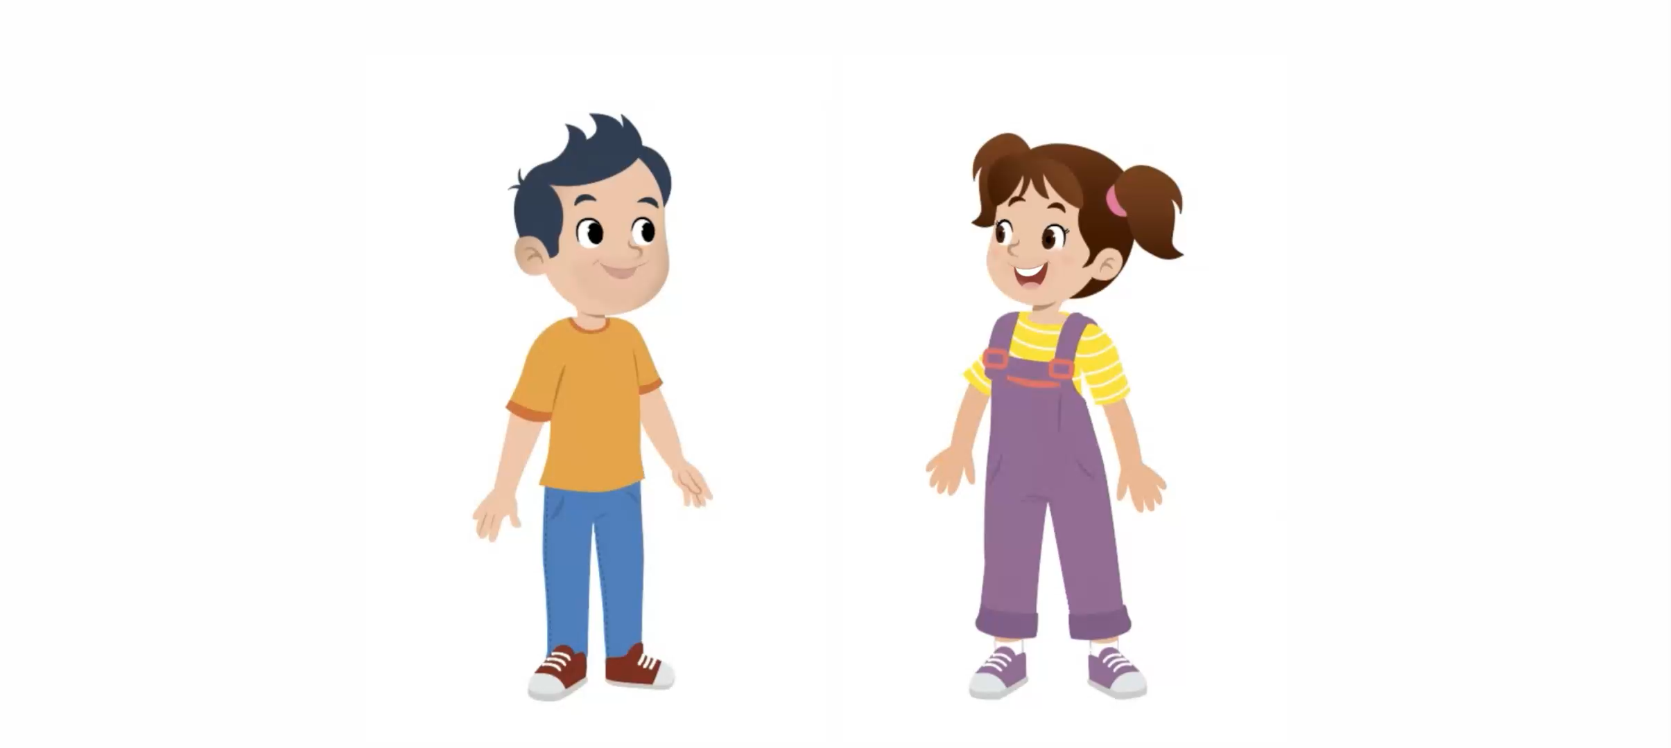

Lecture de la vidéo

Slide 12
Répétons ensemble.
Quand est-ce que tu as français ?
Quand est-ce que tu as arabe ?

Slide 13
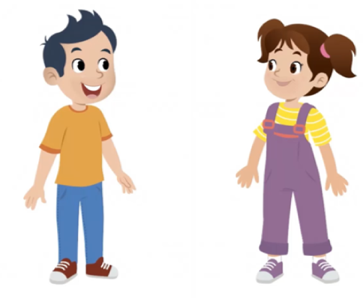
Maintenant, nous allons apprendre à répondre aux questions : « Quand est-ce que tu as français ? » « Quand est-ce que tu as arabe ? » .

Slide 14

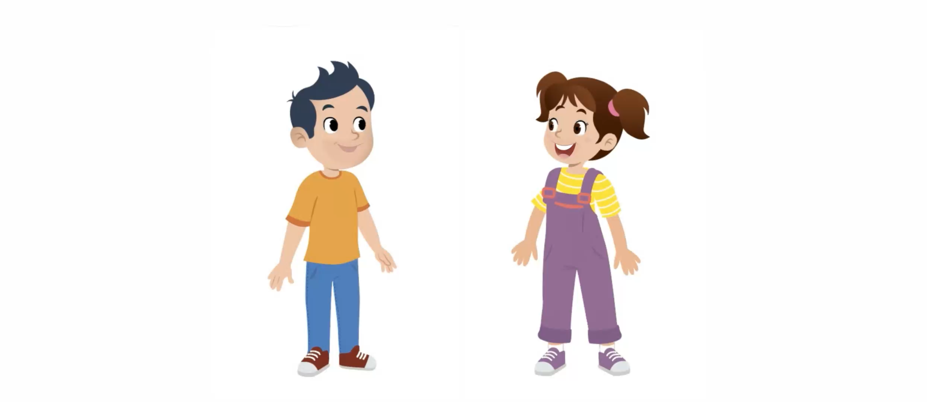

Lecture de la vidéo

Slide 15

Répétons ensemble les réponses de Nada et de Majd.
J’ai français après les maths.
J’ai arabe avant les sciences.

Slide 16
Voici d’autres exemples.
J’ai éducation physique après l’amazigh.
J’ai maths avant l’arabe.

Slide 17



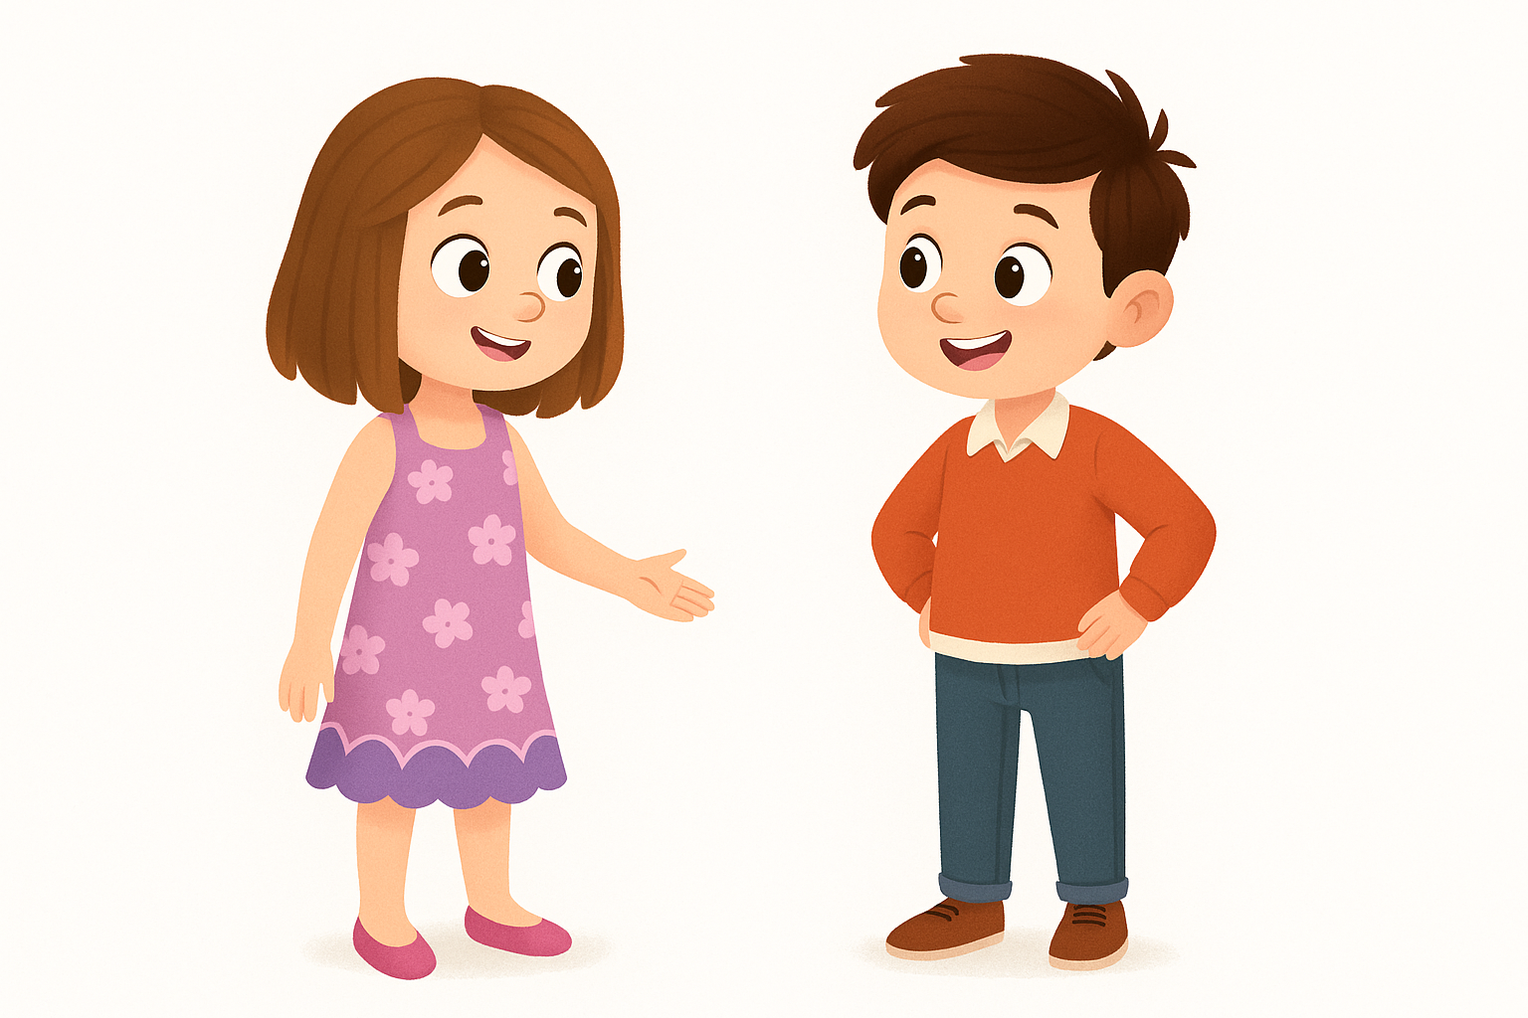
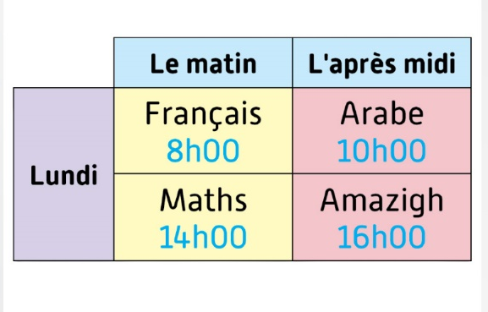
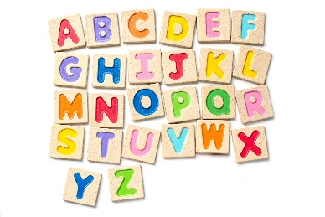
Qui veut passer au tableau pour jouer la scène ? Choisissez différents exemples.
J’ai français _____________ .
Quand est-ce que
tu as __________ ?

Slide 18

Qui veut passer au tableau pour jouer la scène ? Choisissez différents exemples.
Quand est-ce que
tu as __________ ?
J’ai amazigh _____________ .

Slide 19
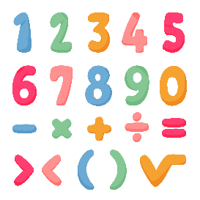
Qui veut passer au tableau pour jouer la scène ? Choisissez différents exemples.
J’ai maths _____________ .
Quand est-ce que
tu as __________ ?

Slide 20

Chacun joue le dialogue avec son voisin.
Quand est-ce que
tu as __________ ?
J’ai ___________
__________ .

Slide 21
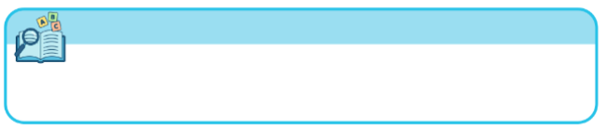
Plan de la séance 2
Réservé à l’enseignant (e)
1. Acte de parole
Acte de parole 1 : « Parler et poser des questions sur son emploi
du temps ».
Poser la question : « Comment ça va ? »
2. Écrit : Point de langue
Utiliser le verbe « préférer » au présent.
Lecture des graphèmes ( er - et - ez - es ).

Slide 22
Maintenant, on va faire la conjugaison du verbe « Préférer » au présent
Préférer

Slide 23

Lecture de la vidéo

Slide 24
Répétons ensemble.
Je préfère
Tu préfères
Il préfère
Elle préfère
Nous préférons
Vous préférez
Ils préfèrent
Elles préfèrent

Slide 25
Qui veut compléter la phrase avec la bonne forme du verbe préférer au présent ? Levez la main.
préfères
préfère
Salim __________ l’éducation physique .

Slide 26
Salim préfère l’éducation physique.
Salim préfère l’éducation physique.

Slide 27

Qui veut compléter la phrase avec la bonne forme du verbe aimer au présent ? Levez la main.
préférons
préfèrent
Ils ______________ les maths.

Slide 28
Ils préfèrent les maths.
Ils préfèrent les maths.

Slide 29
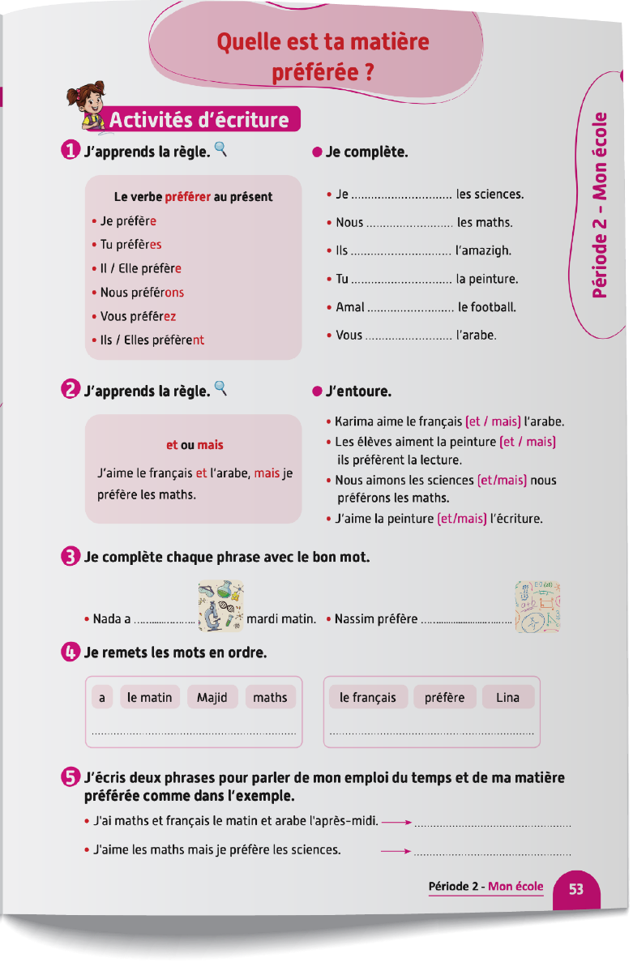
Prenez vos livrets à la page 53.

Slide 30

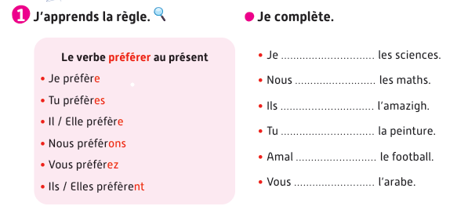
Vous allez faire l’activité 1. Je vais expliquer la consigne et passer entre les rangs pour vous aider.

Slide 31
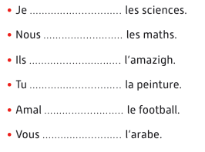
Corrigez.
préfère
préférons
préfèrent
préfères
préfère
préférez

Slide 32
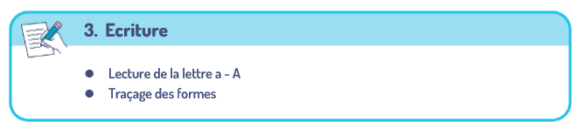

Plan de la séance 2
Réservé à l’enseignant (e)
1. Acte de parole
Acte de parole 1 : « Parler et poser des questions sur son emploi
du temps ».
Poser la question : « Comment ça va ? »
Utiliser le verbe « préférer » au présent.
Lecture
Lecture des graphèmes ( er - et - ez - es ).

Slide 33

Maintenant, nous allons faire de la lecture. On va apprendre à lire les sons « er » - « et » - « ez » - « es ». Soyez attentifs.

Slide 34

Lecture de la vidéo

Slide 35
Lisons ensemble.
er et ez es

Slide 36
Qui veut lire à haute voix ?
er et ez es

Slide 37
Lisons ensemble.
ner jet dez ses
rer nez cet mes

Slide 38
Qui veut lire à haute voix ?
ner jet dez ses
rer nez cet mes

Slide 39
Lisez ces mots en silence.
préférer
bonnet
nez
aimez
les
lacet

Slide 40
Qui veut lire à haute voix ?
préférer
bonnet
nez
aimez
les
lacet

Slide 41

La leçon d’aujourd’hui est terminée. À bientôt.

